Slide 1
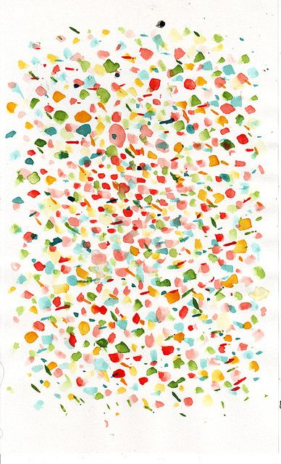
LIKOVNI KROŽEK
Število ur: 35
Urnik: sreda, 6., 7. šolska ura /
14 dni, A urnik,
za učence od 6. - 9. razreda
Mentorica: Vida Cizel

Slide 2
Predstavitev
Pri likovnem krožku bomo spoznavali različne risarske, slikarske, kiparske in grafične likovne tehnike,
oblikovali plakate za Občino Šmarješke Toplice,
izdelali sceno za plesno predstavo, v sodelovanju z IP ples,
spoznavali barvni svet v akrilni tehniki,
pripravili matrice in jih odtisnili v različni barvah,
oblikovali sceno za šolsko prireditev,
sodelovali na različnih likovnih natečajih,
razstavili likovna dela v prostorih šole…

